Slide 1
Spettro eletttromagnetico

Slide 2
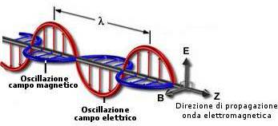
Onde elettromagnetiche
Definizione:
Campo elettromagnetico è un campo tensoriale responsabile dell'interazione elettromagnetica, una delle quattro interazioni fondamentali.
Sono composte da:
Campo elettrico: Il campo elettrico è la regione di spazio in cui agiscono le forze elettriche su altre cariche eventualmente presenti
Campo magnetico: un campo magnetico è la regione dello spazio in cui sono sensibili le forze di attrazione e repulsione esercitate da un magnete o da un insieme di magneti
Caratteristiche:
Velocità della luce: è la velocità a cui si propagano le onde elettromagnetiche
Radiazioni: le onde elettromagnetiche viaggiando irradiano energia
Notes:
www.sapere.it/sapere/strumenti/studiafacile/fisica/L-elettromagnetismo/Il-campo-elettrico/Il-concetto-di-campo-elettrico.html

Slide 3
Onde radio
Frequenze occupate: tra 0 e 300 GHz
Caratteristiche:
I metalli le riflettono, gli isolanti in genere le deviano (rifrazione)

Slide 4
Onde radio
Punti chiave:
Frequenze occupate: tra 0 e 300 GHz /
Possono atraverrsare o meno i materiali
Legistlazione severa e stringente
Suddivisione in canali
Narrow bend e spread spectrum (focus)
La quantità di informazione che può essere trasportata da un segnale radio è proporzionale alla sua frequenza;
vantaggio delle maggiori lunghezze d'onda è di propagarsi per riflessione ionosferica a distanze intercontinentali.

Slide 5
Onde radio

Slide 6
Frequenza
Banda | Frequenza | Lunghezza d'onda
ELF (Extremely low frequency) | 3–30 Hz | 100.000 km – 10.000 km
SLF (Super low frequency) | 30–300 Hz | 10.000 km – 1.000 km
ULF (Ultra low frequency) | 300–3000 Hz | 1.000 km – 100 km
VLF (Very low frequency) | 3–30 kHz | 100 km – 10 km
LF (Low frequency) | 30–300 kHz | 10 km – 1 km
MF (Medium frequency) | 300–3000 kHz | 1 km – 100 m
HF (High frequency) | 3–30 MHz | 100 m – 10 m
VHF (Very high frequency) | 30–300 MHz | 10 m – 1 m
UHF (Ultra high frequency) | 300–3000 MHz | 1 m – 100 mm
SHF (Super high frequency) | 3–30 GHz | 100 mm – 10 mm
EHF (Extremely high frequency) | 30–300 GHz | 10 mm – 1 mm
THF (Tremendously high frequency) | 300-3000 GHz | 1 mm - 100 micrometro
Le principali frequenze delle onde radio vanno da 0 a 3000 GHz.

Slide 7
Propagazione onde radio
In mancanza di ostacoli od altri fenomeni dissipativi, il campo elettromagnetico si propaga all’infinito riducendo la sua energia in ragione del quadrato della distanza.
La penetrazione dei materiali da parte delle onde radio è dipesa particolarmente da la lunghezza d’ onda. Più essa tende ad essere corta meno sarà la propagazione
Notes:
http://www.meteoweb.eu/2012/11/viaggio-nel-mondo-delle-onde-elettromagnetiche-come-si-propagano-le-onde-radio/167542/#A7T2g9o0D6Zs90Yi.99

Slide 8
Spettro Infrarosso (Infrared)
E’ la radiazione elettromagnetica avente lunghezza d'onda compresa tra 700 nm e 1 mm (banda infrarossa)
Nome Banda | Limite Superiore | Limite Inferiore
Standard DIN/CIE
IR-A | 0,7 µm - 428 THz | 1,4 µm - 214 THz
IR-B | 1,4 µm - 214 THz | 3 µm - 100 THz
IR-C | 3 µm - 100 THz | 1000 µm (1 mm) - 300 GHz
Classificazione astronomica
vicino | 0,7 - 1 µm - 428-300 THz | 5 µm - 60 THz
medio | 5 µm - 60 THz | 25-40 µm - 12-7,5 THz
lontano | 25-40 µm - 12-7,5 THz | 250-350 µm - 1,2 THz-428 GHz
Sistema ingegneristico
vicino (NIR) | 0,75 µm - 400 THz | 1,4 µm - 214 THz
onda corta (SWIR) | 1,4 µm - 214 THz | 3 µm - 100 THz
onda media (MWIR) | 3 µm - 100 THz | 8 µm - 37,5 THz
onda lunga (LWIR) | 8 µm - 37,5 THz | 15 µm - 20 THz
lontano (FIR) | 15 µm - 20 THz | 1000 µm - 300 GHz

Slide 9
Utilizzi
Come mezzo di trasmissione dati:
Nei telecomandi dei televisori (per evitare interferenze con le onde radio del segnale televisivo), tra computer portatili e fissi, nei sensori di movimento e altri apparecchi elettronici.

Slide 10
Utilizzi
Come mezzo di trasmissione dati:
Nei telecomandi dei televisori (per evitare interferenze con le onde radio del segnale televisivo), tra computer portatili e fissi, nei sensori di movimento e altri apparecchi elettronici.

Slide 11
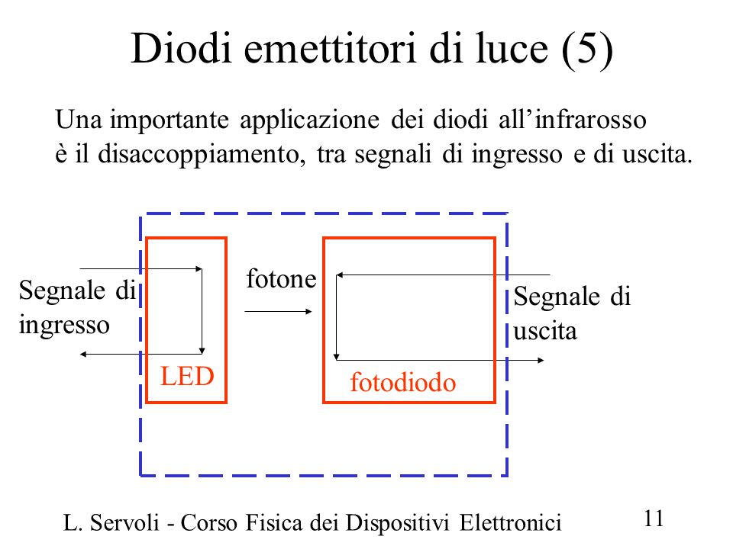
IrDA (Infrared Data Association)
Telecomandi e apparecchi IrDA usano diodi emettitori di radiazione infrarossa. La radiazione infrarossa emessa viene messa a fuoco da lenti di plastica e modulata, cioè accesa e spenta molto rapidamente, per trasportare dati.
Notes:
IrDA : e’ lo standard di trasmissione dati affermato.

Slide 12
Spettro elettromagnetico
Si divide in varie categorie tra cui:
Raggi gamma
Raggi X
Ultravioletti
Luce visibile
Infrarossi
Microonde
Onde radio

Slide 13
Raggi Gamma
Usate per:
PET: per alcuni esami diagnostici di medicina nucleare, come ad esempio la tomografia ad emissione di positroni.
Nocive per l’uomo | Si
Visibili | No
Si estendono da | 10²²
Si estende fino a | Tendente all’infinito

